Slide 1

Lightning Order
lightning
Alessio Foggia
Antonio Iacono
Giuseppe Francesco Di Cecio
Giuseppe DE Rosa

Slide 2
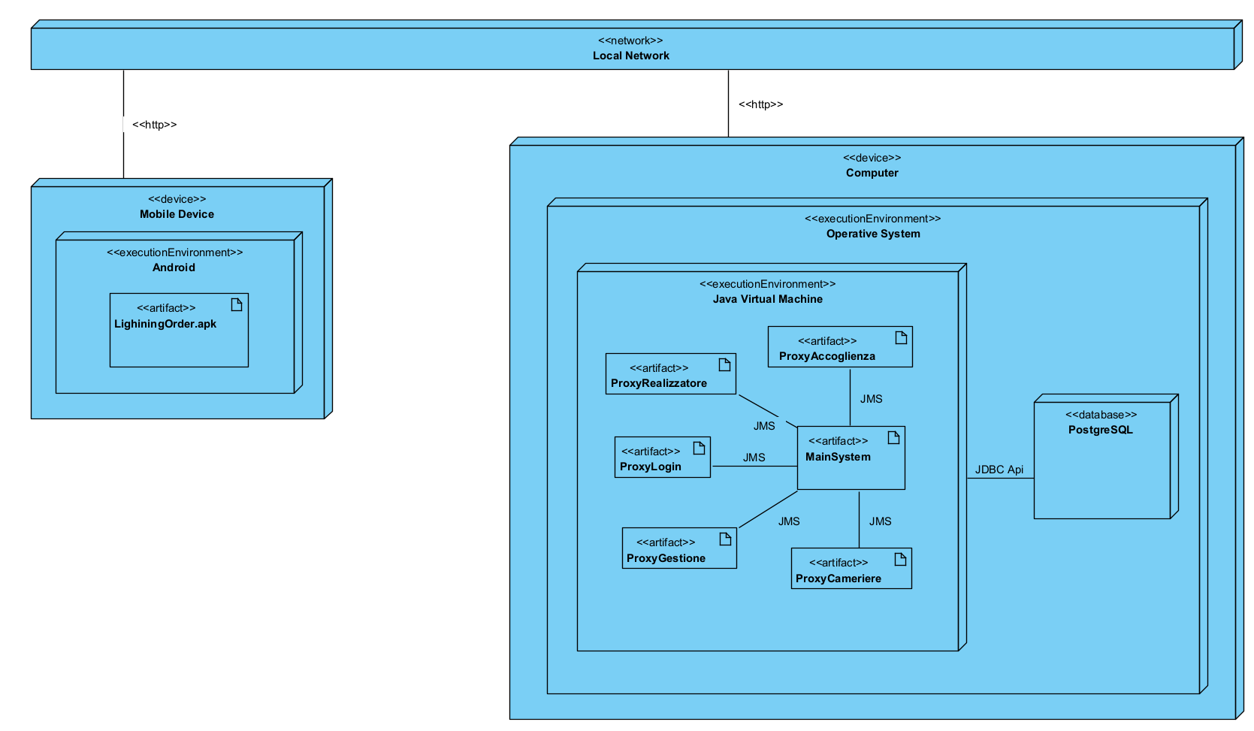
Tech Requirements
Lightning order è un’applicazione basata su eventi che si prefigge l’obiettivo di facilitare la gestione di un ristorante sotto ogni aspetto, dal singolo cameriere fino al ristoratore stesso.

Slide 3

Requisiti chiave
Confidentiality
Integrity
Availability

Slide 4
Requisiti: Confidentiality
Data confidentiality: le informazioni interscambiate tra i vari sistemi devono essere opportunamente protette e rese non disponibili ad utenti non autorizzati all’accesso.
Privacy: non più delle informazioni strettamente necessarie circa gli utenti del sistema devono essere memorizzate nel sistema. Queste devono essere protette e dev’essere chiaro chi può accederle e chi no.
How to:
Le comunicazioni sono state criptate e le informazioni salvate su un database esterno ritenuto opportunamente affidabile e sicuro.

Slide 5
Requisiti: Integrity
Data integrity: le informazioni e i programmi vengono modificati solo ed unicamente in maniera autorizzata.
System integrity: assicurarsi che il sistema lavori nella maniera per la quale è stato progettato, libero da eventuali inavvertite o non autorizzate manipolazioni.
How to:
A livello software, sono state previste soluzioni quali Keycloack e Vault per garantire l’accesso, la modifica e l’utilizzo delle informazioni in maniera concorde alle specifiche del sistema.
A livello fisico, verranno date opportune indicazioni all’utente finale sulla messa in sicurezza della macchina fisica sulla quale girerà l’eseguibile jar.

Slide 6
Requisiti: Availability
Assicurare la continuità del servizio solo agli utenti autorizzati.
How to:
Il database è stato spostato su un provider esterno che fosse garante di availability del servizio.
Il sistema implementa una politica basata su ruoli che, attraverso Keycloack, garantisca il servizio solo agli utenti autorizzati col minimo privilegio associato.

Slide 7
Requisiti Aggiuntivi
Access control: il sistema prevede più meccanismi di autorizzazione.
L’amministratore di sistema deve autenticarsi opportunamente a Vault, Keycloack ed Amazon AWS prima di poter mettere in esecuzione il servizio.
L’utente deve autenticarsi prima con un username ed una password e poi, ad ogni richiesta, con un refresh token personale per poter mandare e ricevere messaggi dal sistema centrale.
Audit and accountability:
Amazon AWS permette la possibilità di registrare tutte le operazioni effettuate sul database.
Il sistema centrale è capace di tenerne traccia con grana ancora più fine, individuando l’utente cui è associata una determinata operazione ed il ruolo.
Disaster recovery:
Amazon AWS permette la possibilità di gestire backup del database localizzati in luoghi nel globo diversi della regione di disponibilità del database stesso..

Slide 8
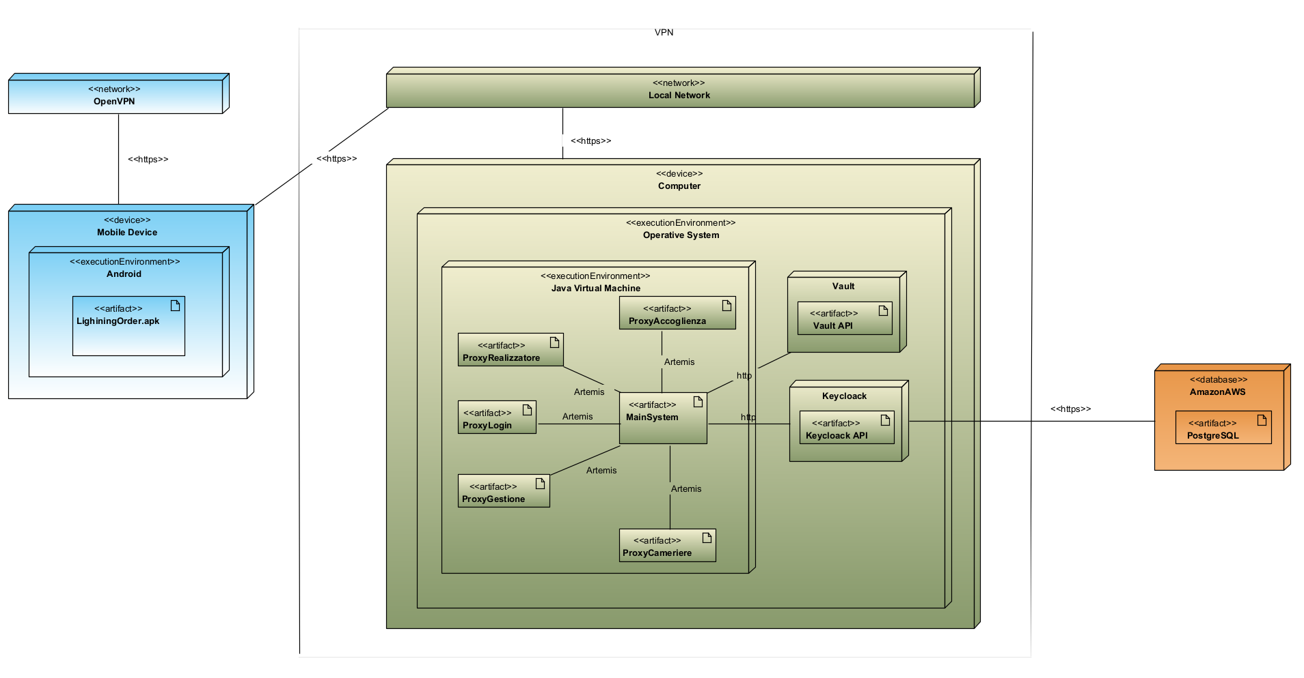

Slide 9
Osservazioni: Keycloak
Keycloak:
Permette una gestione basata su ruoli degli utenti, permettendo di implementare facilmente meccanismi basati sul least privilege. Questo si traduce anche nella possibilità di implementare meccanismi di identity brokering, per cui è possibile dinamicamente associare uno o più ruoli ad un utente in caso di necessità.
Permette di utilizzare un access token ed un refresh token. Quest’ultimo è particolarmente utile per implementare meccanismi di Single Sign-On, settando opportunamente le opzioni di durata sull’interfaccia web di Keycloack stesso.
L’architettura basata ad eventi si sposa bene con le API di Keycloak che possono essere utilizzate come delle REST API ad un determinato path.
La comunicazione verso il Web Server non è stata crittografata poiché, comunicando in locale, si è preferito non appesantire ulteriormente lo scambio di informazioni.

Slide 10
Osservazioni: Vault
Vault:
Diversi strati di autenticazione e crittografia richiedono una serie di credenziali, e certificati, da poter salvare in maniera sicura.
Può essere deployato su una macchina diversa da quella su cui gira il Web Server, in tal caso utilizzerà TLS+AES 256-bit per la crittografia dei dati.
L’accesso alle informazioni (chiamate segreti) può essere gestito con una politica basata su ruoli per la quale è molto semplice garantire e revocare permessi.
Può essere configurato per far sì che, se un nodo Vault muore, un altro lo rimpiazzi, garantendo l’availability.
Vi si accede attraverso dei token (3 su 5 almeno). I segreti sono salvati secondo coppie chiave-valore dove le chiavi sono dei path particolari. Anche qualora un utente malintenzionato venga in possesso dei token, dovrebbe conoscere il path ed il formato di scambio dei messaggi di Vault per poterli leggere correttamente.

Slide 11
Osservazioni: Implementazione
WebServer:
Progettato per fare affidamento su Keycloack sia per l’autenticazione che l’autorizzazione.
Effettua input validation e sanitization prima di mandare query al DB.
L’accesso a Vault viene effettuato dinamicamente senza salvare chiavi o password plaintext nel codice.
Proxy:
Implementano ad hoc una comunicazione SSL coi client Android senza fare uso di librerie esterne.
Progettati per essere semplici: ritrasmettono i messaggi senza rischiare di essere dei colli di bottiglia.
Client Android:
Implementa ad hoc una comunicazione SSL con i Proxy senza fare uso di librerie esterne
Verifica il certificato pubblico dei proxy ad ogni comunicazione, per avere certezza del mittente/destinatario
Non memorizza nessun tipo di informazione sensibile o che possa ritenersi pericolosa per la funzionalità del sistema

Slide 12
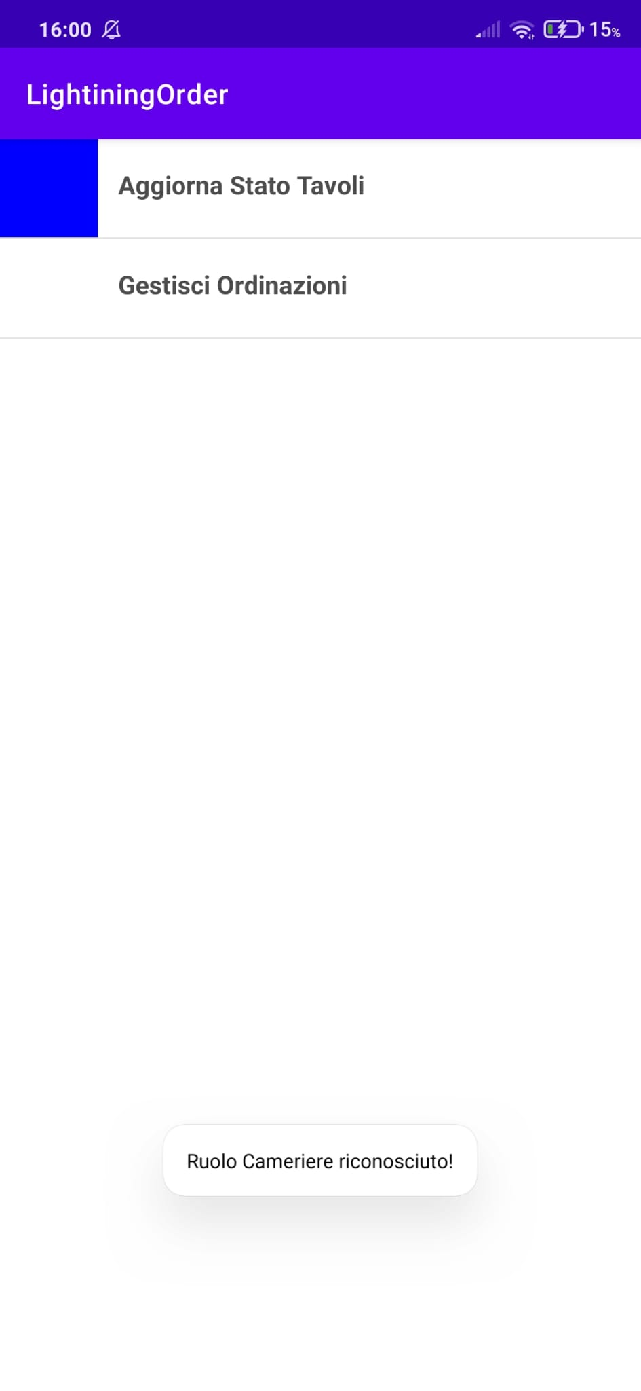

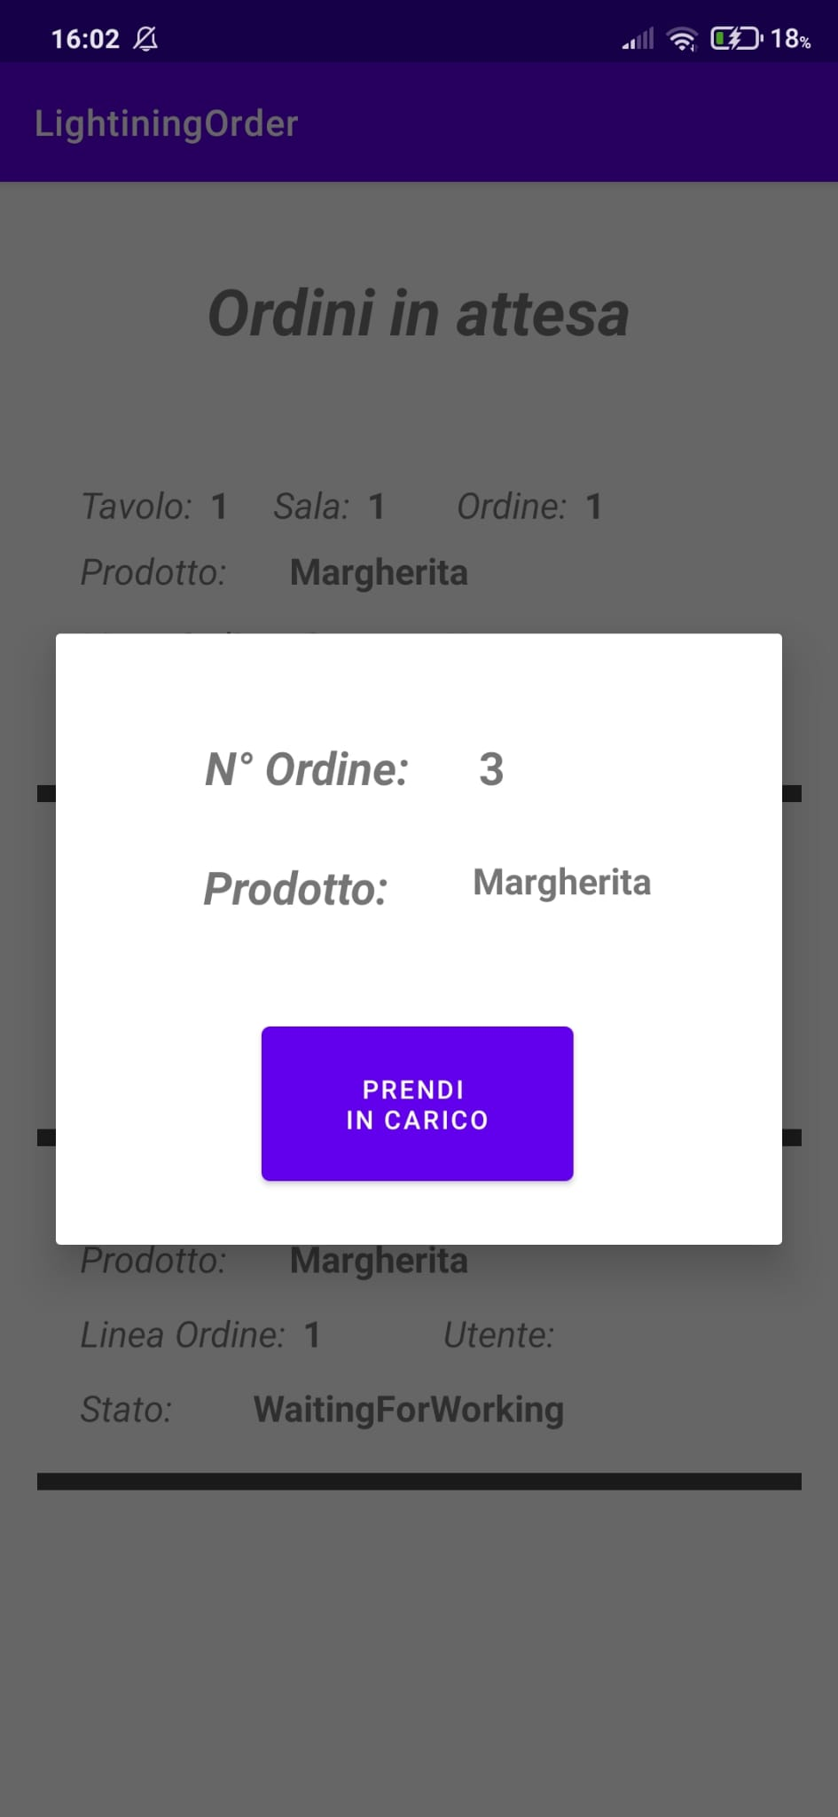
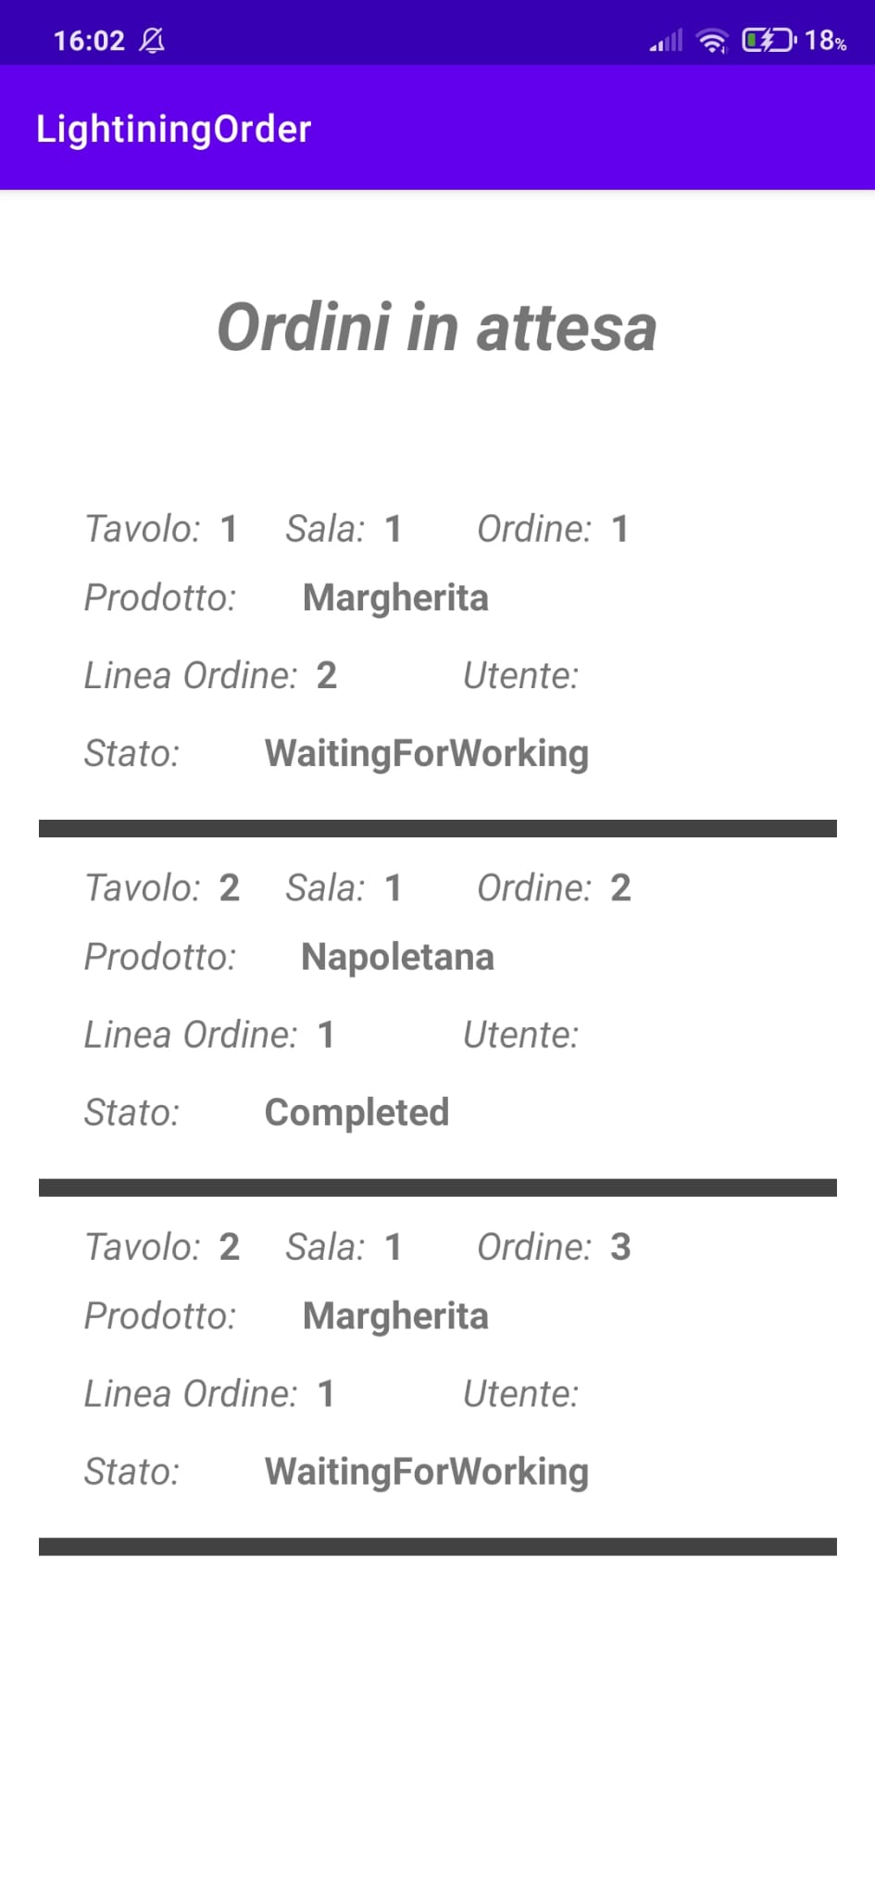
Lightning Order

